Slide 1

FACHVORTRAG • STEUERRECHT & TECHNOLOGIE
Der Einsatz neuester
KI-Technik im Rahmen der
Steuerhinterziehung
von Bastian & Ibrahim
Schuljahr 2025 / 2026

Slide 2
Inhaltsverzeichnis
Agenda
9 Themen · ca. 12–14 Minuten
01
Grundzüge der KI-Entwicklung in NRW
02
Fokus NRW: Pilotprojekt seit Juni 2025
03
Umsatzsteuerbetrug & aggressive Steuervermeidung
04
Finanzkriminalität mit Kryptowerten
05
Gegenspieler – Schadensvolumen
06
Blick über den Tellerrand
07
Wie funktioniert KI-Steuerprüfung?
08
Chancen & Risiken des KI-Einsatzes
09
Ausblick – 2026 und danach
KI-Technik & Steuerhinterziehung • Bastian & Ibrahim
2

Slide 3
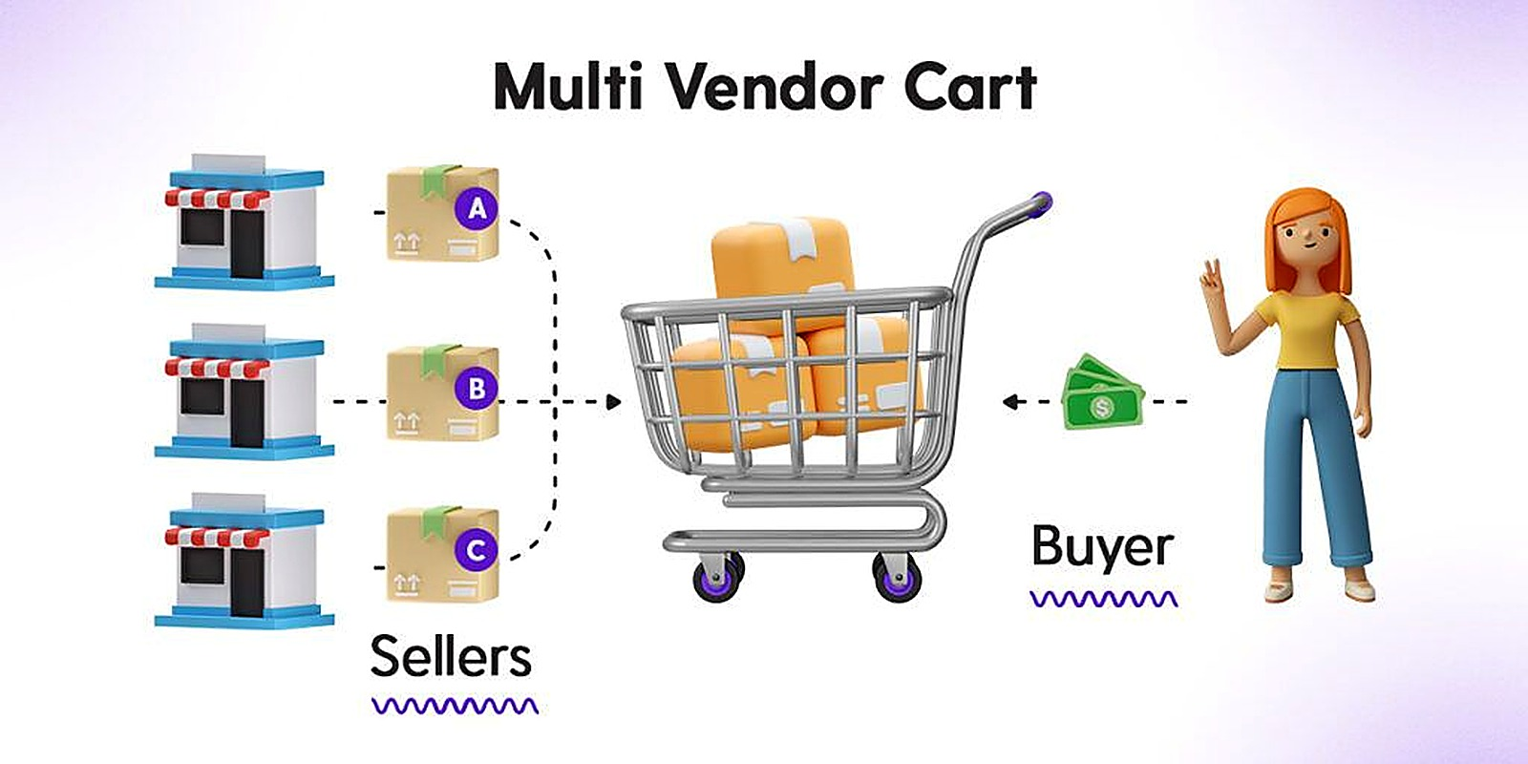
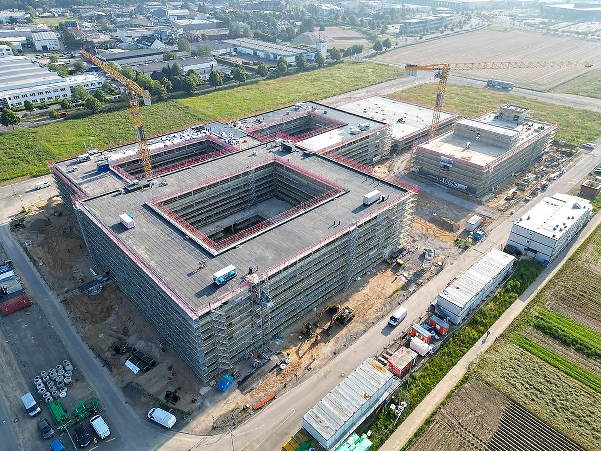
Grundzüge der KI-Entwicklung in NRW
Folie 1 / 9
1
Verantwortung, Skilling und „Human-in-the-Loop"
2
Technologieoffenheit, Datensicherheit & Multi-Vendor-Ansatz
3
Verwaltungsassistent: NRW.Genius
4
Kaarst – eines der modernsten Rechenzentren Deutschlands
KI-Technik & Steuerhinterziehung • Bastian & Ibrahim
3

Slide 4
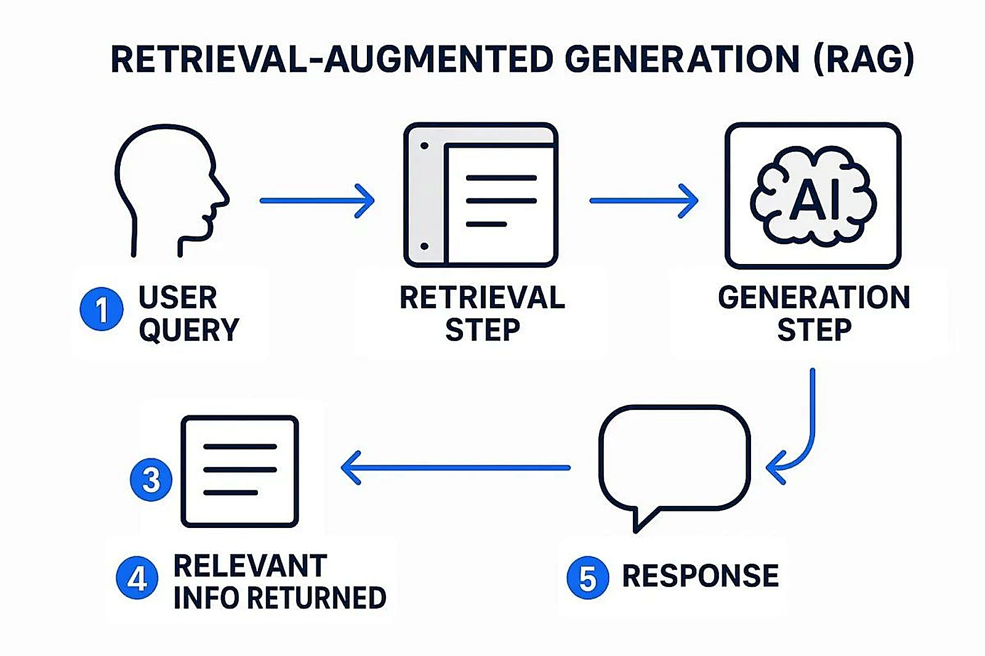
Fokus NRW: Pilotprojekt seit Juni 2025
Folie 2 / 9
1
Projekt des Bundeslandes NRW (LBF NRW) & des Fraunhofer IAIS
2
Retrieval-Augmented-Generation-System (RAG-Filter)
3
Ziel: Geldflüsse zur Terrorfinanzierung aufdecken
4
Frühjahr 2026: KI-Modul in der Steuerveranlagung (risikoarme Fälle)
Retrieval-Augmented Generation (RAG)
KI-Technik & Steuerhinterziehung • Bastian & Ibrahim
4

Slide 5
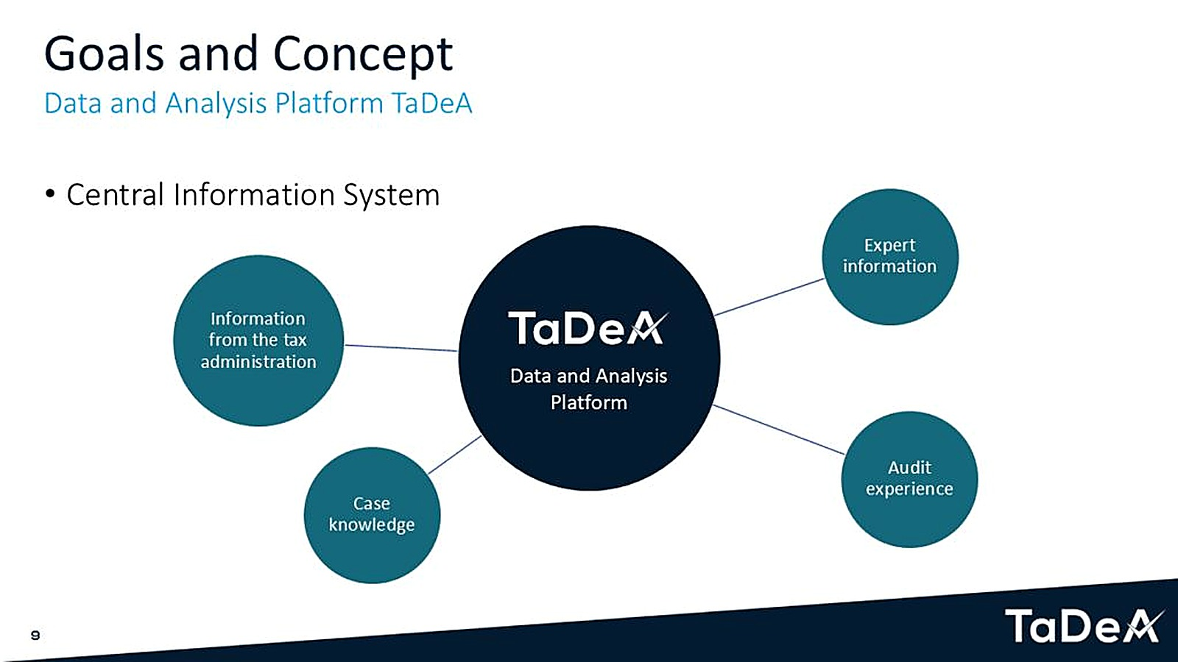
Umsatzsteuerbetrug & aggressive Steuervermeidung
Folie 3 / 9
1
Forschungsprojekt „TaDeA" (Uni Oldenburg)
2
Large Language Models (LLM)
3
Big-Data-Methoden
4
Projektgruppe „Spark"
TaDeA – Data and Analysis Platform
KI-Technik & Steuerhinterziehung • Bastian & Ibrahim
5

Slide 6
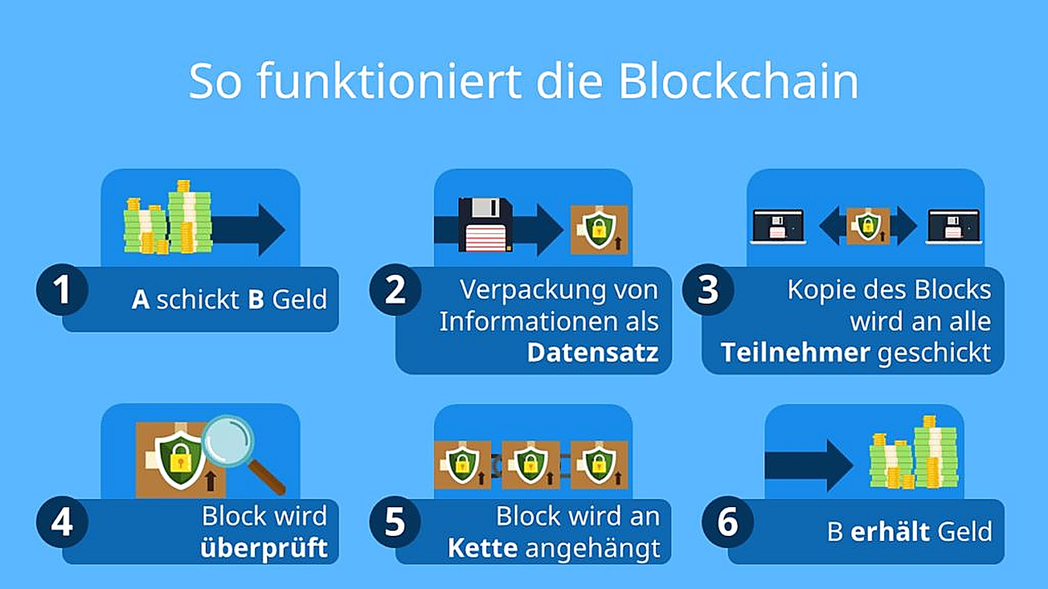
Finanzkriminalität mit Kryptowerten
Folie 4 / 9
1
Kooperation LSF Sachsen & Hochschule Mittweida
2
Millionenschwerer Markt in Deutschland
3
Einkommensteuerpflicht bei Veräußerung
4
EU-Richtlinie „DAC 8" – Meldepflicht für Kryptodienstleister
Funktionsweise der Blockchain
KI-Technik & Steuerhinterziehung • Bastian & Ibrahim
6

Slide 7
Gegenspieler – Das Ausmaß der Steuerhinterziehung
Folie 5 / 9
Warum braucht es überhaupt KI in der Steuerverwaltung?
Die Dimensionen der Steuerhinterziehung sind enorm – ein Blick auf vier zentrale Kennzahlen.
823,5 Mrd. €
125,1 Mrd. €
113 Mrd. €
nur 2,5 Mrd. €
geschätzte Steuerlücke in der EU
entfallen davon auf Deutschland
Schaden durch Sozial-/ Abgabenbetrug p. a.
Mehrsteuern durch Steuerfahndung 2023
(Quelle: Univ. London / Statista, 2015)
(Statista, 2015)
(Schneider/JKU Linz, 2023)
(BMF / Statista)
KI-Technik & Steuerhinterziehung • Bastian & Ibrahim
7

Slide 8
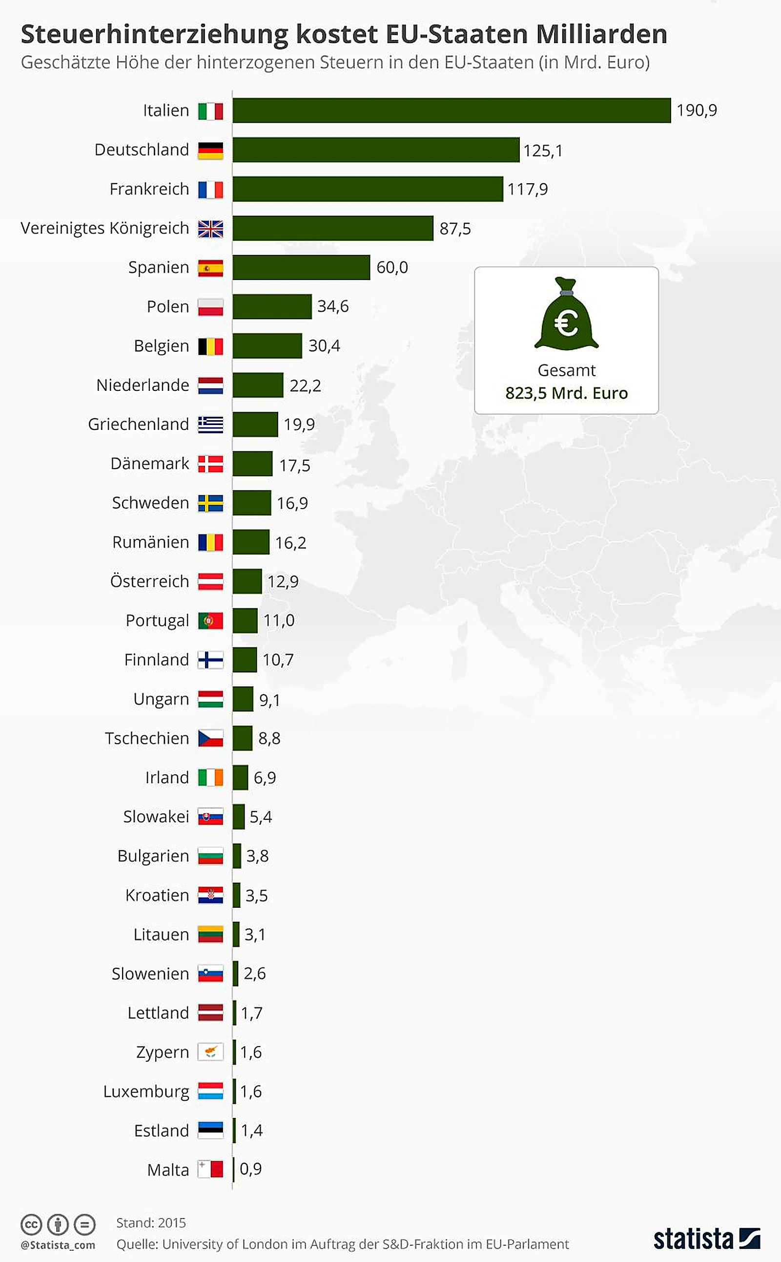
Steuerhinterziehung kostet EU-Staaten Milliarden
Folie 5 / 9
823,5 Mrd. € Gesamtschaden EU-weit
Italien an der Spitze (190,9 Mrd. €)
Deutschland Platz 2 (125,1 Mrd. €)
Quelle: Univ. London / S&D-Fraktion (Statista)
KI-Technik & Steuerhinterziehung • Bastian & Ibrahim
8

Slide 9
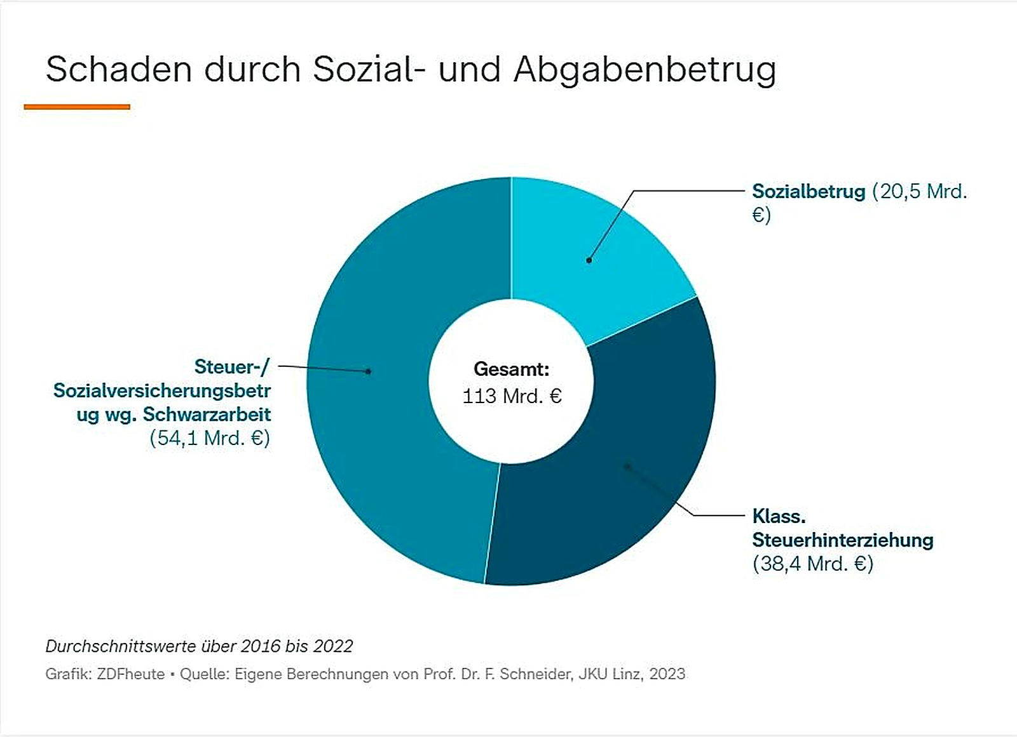
Schaden durch Sozial- und Abgabenbetrug
Folie 5 / 9
113 Mrd. € Gesamtschaden / Jahr
54,1 Mrd. € durch Schwarzarbeit
38,4 Mrd. € klass. Steuerhinterziehung
20,5 Mrd. € Sozialbetrug
Quelle: Prof. Dr. F. Schneider, JKU Linz, 2023
KI-Technik & Steuerhinterziehung • Bastian & Ibrahim
9

Slide 10
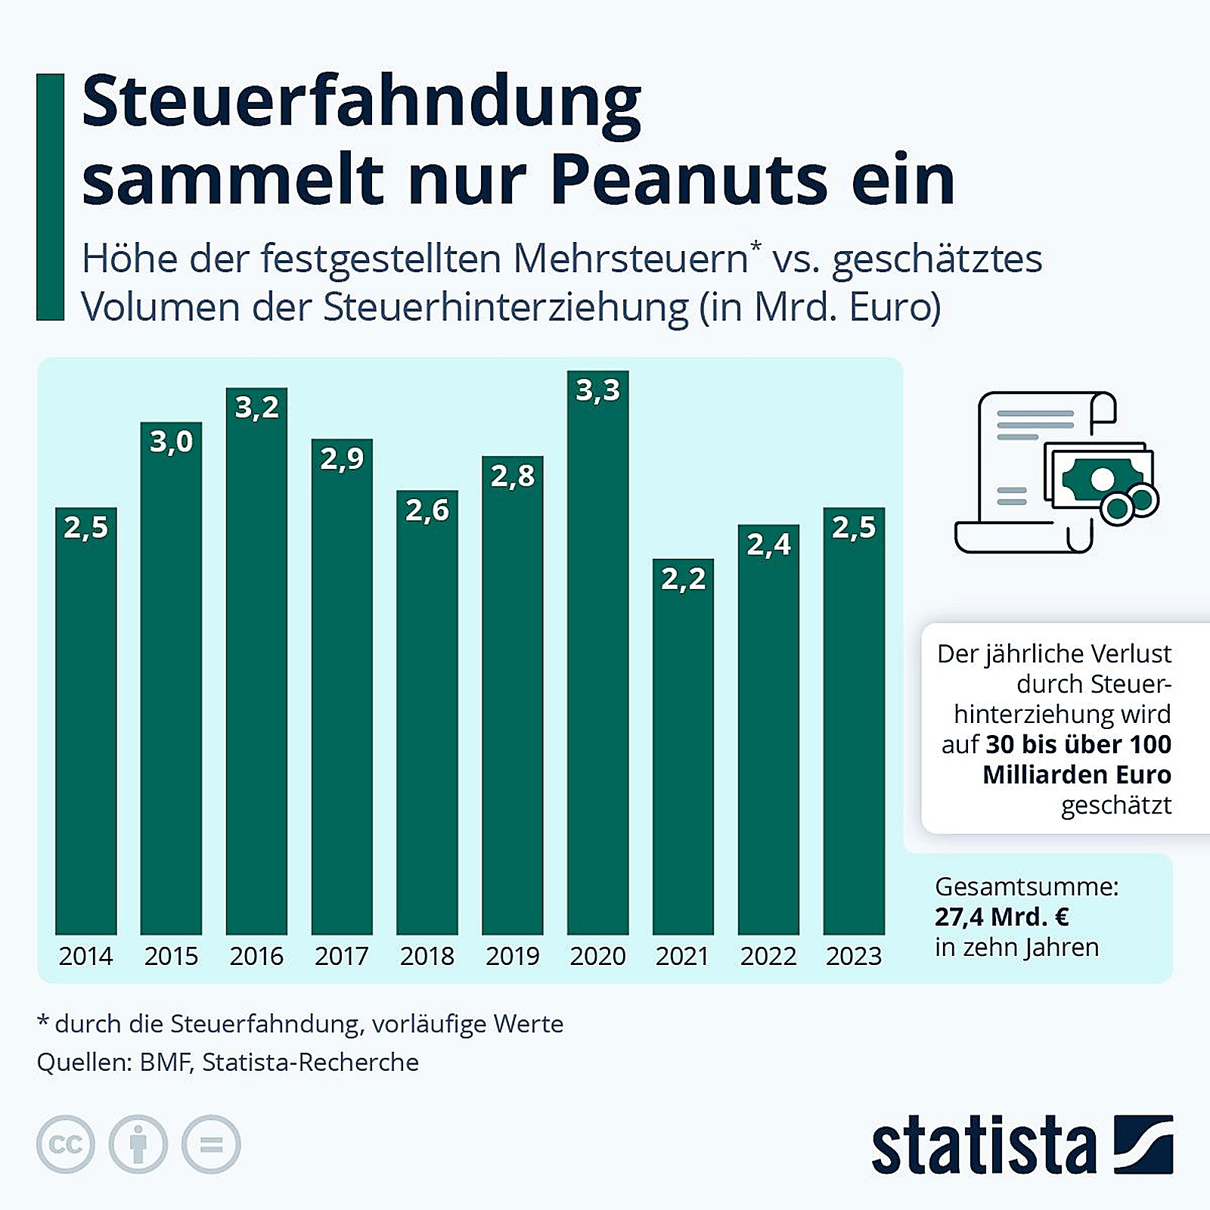
Steuerfahndung: Es bleibt eine riesige Lücke
Folie 5 / 9
Nur 2,2 – 3,3 Mrd. € jährlich entdeckt
27,4 Mrd. € Mehrsteuern in 10 Jahren
Geschätzter Verlust: 30 – 100 Mrd. € p. a.
Riesige Dunkelziffer → Bedarf für KI
Quelle: BMF / Statista-Recherche
KI-Technik & Steuerhinterziehung • Bastian & Ibrahim
10

Slide 11
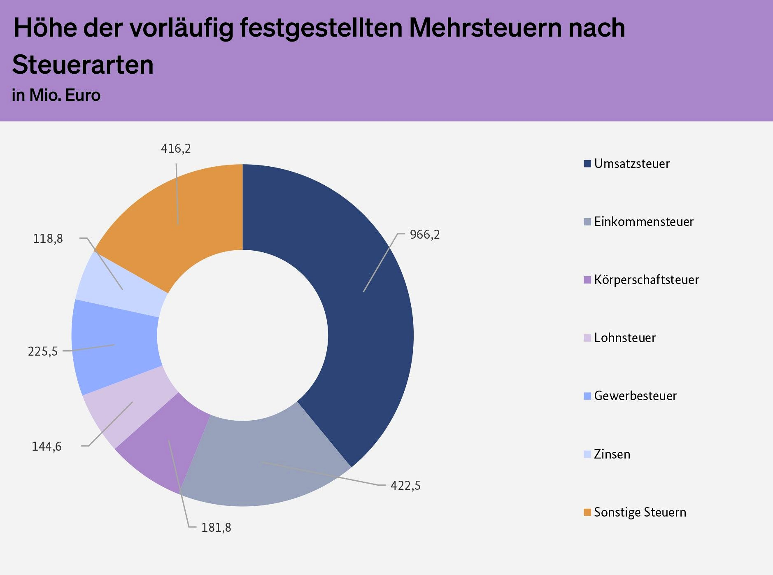
Mehrsteuern nach Steuerarten (in Mio. €)
Folie 5 / 9
Umsatzsteuer dominiert (966,2 Mio. €)
Einkommensteuer: 422,5 Mio. €
Sonstige Steuern: 416,2 Mio. €
→ USt ist Haupteinfallstor
KI-Technik & Steuerhinterziehung • Bastian & Ibrahim
11

Slide 12
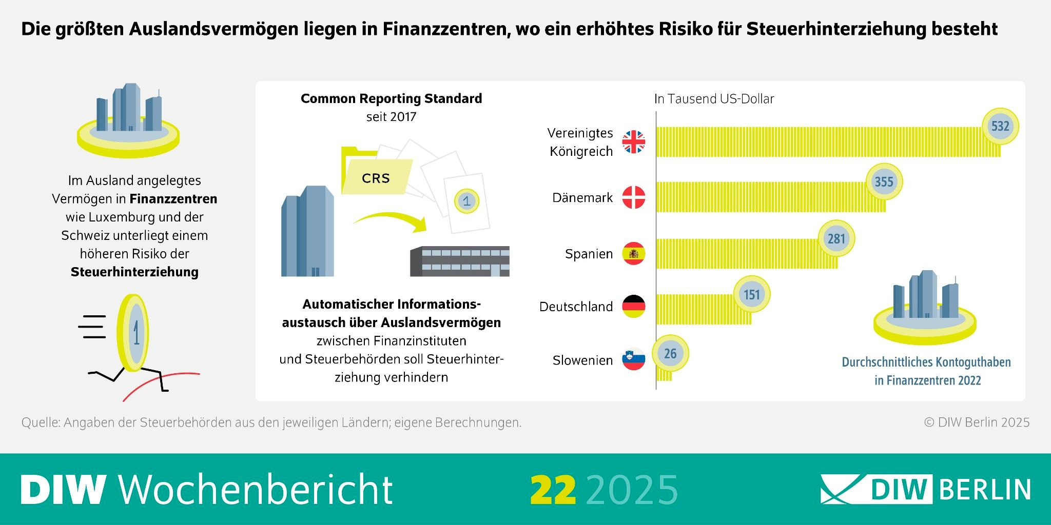
Blick über den Tellerrand – CRS
Folie 6 / 9
1
Common-Reporting-Standard (CRS)
Automatischer Infoaustausch
Seit 2017 weltweit
Auslandsvermögen offenlegen
Finanzzentren = höheres Risiko
KI-Technik & Steuerhinterziehung • Bastian & Ibrahim
12

Slide 13

Blick über den Tellerrand – CbCR
Folie 6 / 9
2
Country-by-Country Reporting (CbCR)
Berichtspflicht für Konzerne
Steuerdaten pro Land
Umsatzschwelle: 750 Mio. €
XLSX → XML-Übermittlung
KI-Technik & Steuerhinterziehung • Bastian & Ibrahim
13

Slide 14
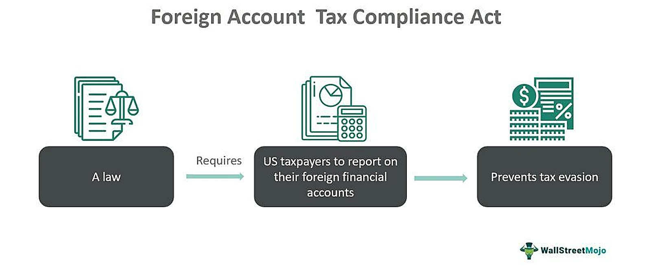
Blick über den Tellerrand – FATCA
Folie 6 / 9
3
Foreign Account Tax Compliance Act (FATCA)
US-Gesetz von 2010
Meldepflicht für Banken
Erfasst Auslandskonten
Verhindert Steuerflucht
KI-Technik & Steuerhinterziehung • Bastian & Ibrahim
14

Slide 15
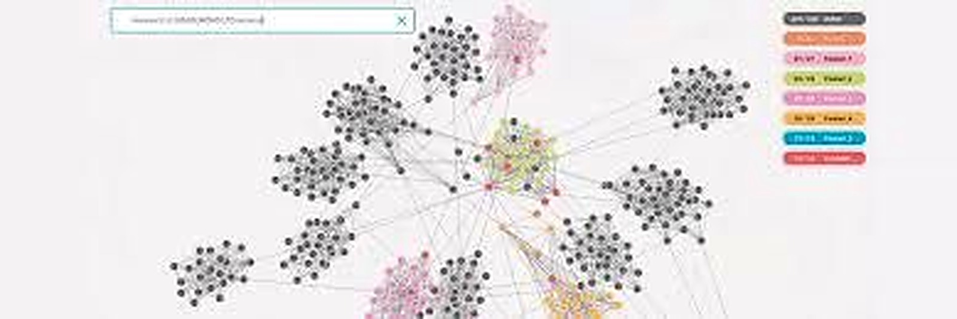
Digitale Forensik – Panama Papers
Folie 6 / 9
4
Digitale Forensik – Panama Papers
11,5 Mio. Dokumente geleakt
Briefkastenfirmen in Panama
Aufgedeckt durch Datenanalyse
ICIJ-Recherche 2016
Netzwerk-Visualisierung der Briefkasten-Beziehungen
KI-Technik & Steuerhinterziehung • Bastian & Ibrahim
15

Slide 16
Wie funktioniert KI-gestützte Steuerprüfung?
Folie 7 / 9
Vom Datenstrom zur Verdachtsmeldung – in vier Schritten
1
2
3
4
Datenerfassung
KI-Analyse
Risiko-Scoring
Mensch entscheidet
Steuererklärungen,
Rechnungen,
Bankdaten, CRS- /
CbCR-Meldungen
LLMs & Big-Data-
Methoden erkennen
Muster und
Auffälligkeiten
Algorithmus vergibt
eine Risiko-Punktzahl
pro Fall (low / mid /
high)
Prüfer prüft
Verdachtsfall –
Human-in-the-Loop
Mensch & Maschine arbeiten zusammen – die KI sortiert vor, der Prüfer entscheidet.
KI-Technik & Steuerhinterziehung • Bastian & Ibrahim
16

Slide 17
Chancen & Risiken des KI-Einsatzes
Folie 8 / 9
✓ Chancen
! Risiken
• Schnellere Bearbeitung von Millionen Fällen
• Datenschutz & Persönlichkeitsrechte
• Erkennung komplexer Betrugsmuster
• Falsche Treffer (False Positives)
• Entlastung der Finanzbeamten
• Black-Box-Problem: KI-Entscheidung schwer nachvollziehbar
• Mehr Steuereinnahmen für den Staat
• Abhängigkeit von Tech-Anbietern
• Internationale Vernetzung der Daten
• Hohe Kosten für Aufbau & Betrieb
→ Entscheidend bleibt das Prinzip „Human in the Loop" – die KI unterstützt, sie ersetzt nicht.
KI-Technik & Steuerhinterziehung • Bastian & Ibrahim
17

Slide 18
Ausblick – Was kommt 2026 und danach?
Folie 9 / 9
Die KI-Steuerverwaltung steht erst am Anfang.
Vier Meilensteine auf dem Weg zur datengetriebenen Finanzverwaltung:
2025
2026
2027
2028+
Pilot NRW / Fraunhofer IAIS startet
Flächendeckender Roll-out
DAC 8 wird verbindlich
KI als Standard-Werkzeug
RAG-System gegen
Terrorfinanzierung
KI-Modul in der
Steuerveranlagung
(risikoarme Fälle)
Krypto-Daten
fließen EU-weit
Echtzeit-Prüfung &
automatische
Vorabentscheidungen
Vision 2030: KI als selbstverständlicher Partner in jeder Finanzbehörde.
KI-Technik & Steuerhinterziehung • Bastian & Ibrahim
18

Slide 19
FAZIT
01
Riesige Steuerlücke
Bis zu 100 Mrd. € entgehen dem deutschen Staat jährlich – die klassische Steuerfahndung deckt nur einen Bruchteil auf.
02
KI als Gamechanger
RAG-Systeme, LLMs und Big-Data-Analysen (TaDeA, NRW.Genius) erkennen Muster, die Menschen übersehen würden.
03
Internationale Vernetzung
CRS, CbCR, FATCA und DAC 8 schaffen die Datenbasis, die KI-Systeme erst wirksam macht.
Vielen Dank für Ihre Aufmerksamkeit!

Slide 20
Quellenverzeichnis
Sources
1
Künstliche Intelligenz in der Finanzverwaltung NRW
finanzverwaltung.nrw – abgerufen am 23.05.2026
2
NRW & Fraunhofer IAIS erproben KI-Einsatz bei der Steuerfahndung
Pressemitteilung Finanzverwaltung NRW, 10.06.2025
3
Finanzkriminalität mit Kryptowerten: Sachsen setzt auf KI
Pressemitteilung, 12.11.2025
4
TaDeA – Universität Oldenburg
tadea-ol.de – abgerufen am 26.05.2026
5
Statista: Steuerhinterziehung in EU-Staaten / Steuerfahndung-Mehrsteuern
statista.com
6
Prof. Dr. F. Schneider, JKU Linz – Schaden durch Sozial- und Abgabenbetrug
ZDF heute, 2023
7
DIW Berlin Wochenbericht 22/2025 – Auslandsvermögen & CRS
diw.de
KI-Technik & Steuerhinterziehung • Bastian & Ibrahim
20

